Slide 1
ZIL
Les 8 – Tekenen op de werkvloer

Slide 2
Doel van de les
Aan het einde van de les weet je met welk doel je tekenen kunt inzetten tijdens je werk of presentatie.
Aan het einde van de les heb je de hoofdlijnen van de informatie verwerkt aan de hand van een tekening.

Slide 3
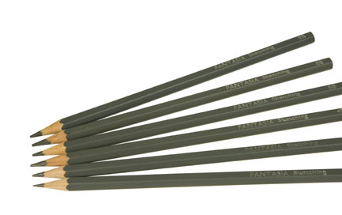
Vooraf…
We hebben in de afgelopen weken nagedacht over het creatieve proces. Vandaag zullen we een klein uitstapje maken. Dat betekend natuurlijk niet dat je al de informatie die je de achterliggende weken gelezen hebt, mag vergeten. Het heeft er namelijk alles mee te maken. Deze les staat in het teken van het gebruik van beelden. Je begrijpt al direct dat dit te maken heeft met één van de creatieve basisvaardigheden (verbeeldingskracht ontwikkelen). Deze basisvaardigheid gebruik je in alle delen van het creatieve proces. In de startfase, het divergeren en ook tijdens het convergeren.

Slide 4
Theorie
> Dubbelklik op de afbeelding hiernaast en lees de theorie aandachtig door

Slide 5
Vragen
< Dubbelklik op de afbeelding hiernaast om het document met de vragen te openen

Slide 6
Afsluiting
En… heb je de lesdoelen behaald?
Aan het einde van de les weet je met welk doel je tekenen kunt inzetten tijdens je werk of presentatie.
Aan het einde van de les heb je de hoofdlijnen van de informatie verwerkt aan de hand van een tekening.

